Slide 1
PSMA00611 / BASES DE DATOS
Una plaza, una venta válida
Base de datos de aerolínea · PAC PSMA00611
• Participantes activos y líder: [POR COMPLETAR]
• SQL Server + Python; datos sintéticos en USD
• Versión preparada: ejecución SQL y Azure pendientes
Datos sintéticos · Tiempo de esta lámina: 60 s
01
Notes:
Presentar el objetivo: vender plazas finitas y conciliar pagos sin duplicar información. Identificar participantes reales. Declarar desde el inicio qué se ejecutó y qué permanece pendiente.
Tiempo: 60 segundos. Total de exposición: 1200 segundos.

Slide 2
PSMA00611 / BASES DE DATOS
Problema, objetivos y alcance
• Comprar sin registro; comprador y pasajero pueden diferir
• Evitar dos reservas activas del mismo asiento
• Distinguir contratos, cobros y reembolsos
• Alcance: un pasajero y un vuelo por tiquete; dos cabinas
Datos sintéticos · Tiempo de esta lámina: 90 s
02
Notes:
Explicar un caso concreto: una persona compra para otra y paga en dos abonos. Una tabla plana duplicaría el precio al sumar los pagos. El objetivo es integridad relacional, con análisis descriptivo y sin modelos predictivos.
Tiempo: 90 segundos. Total de exposición: 1200 segundos.

Slide 3
PSMA00611 / BASES DE DATOS
Requisitos con fuente y límites
• Nube, modelo, tablas, DML, vistas y procedimientos
• GitHub; 10–15 diapositivas, 20 minutos, exposición aleatoria
• 46 filas de trazabilidad; fuentes separadas de supuestos
• Calendario discrepante y mínimo de páginas sin cifra
Datos sintéticos · Tiempo de esta lámina: 75 s
03
Notes:
Citar guía VIERNES pp. 21–23 y guía general pp. 21–24. No suponer que el nombre VIERNES identifica vigencia. Rúbrica de cuatro criterios, máximo 20. Confirmar calendario y páginas con el docente.
Tiempo: 75 segundos. Total de exposición: 1200 segundos.

Slide 4
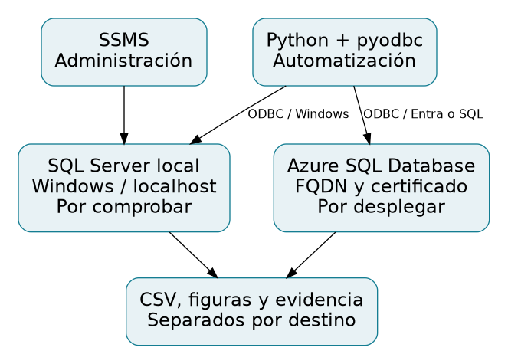
PSMA00611 / BASES DE DATOS
Arquitectura reproducible
• SSMS administra; SQL Server almacena; Python automatiza
• Windows local y Azure son destinos con evidencia separada
Datos sintéticos · Tiempo de esta lámina: 90 s
04
Notes:
Mostrar que localhost de este entorno remoto no es la laptop. En local usar autenticación Windows y cifrado; Azure requiere FQDN y certificado válido. No se han creado recursos facturables.
Tiempo: 90 segundos. Total de exposición: 1200 segundos.

Slide 5
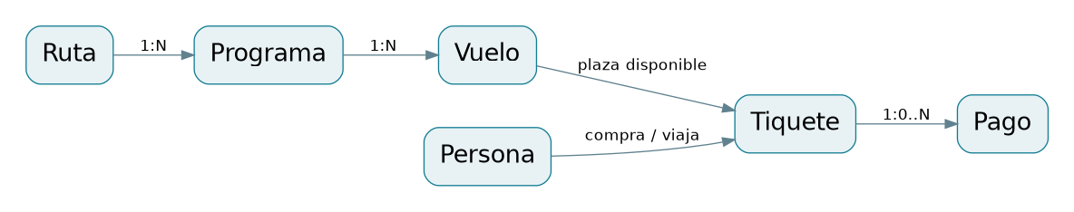
PSMA00611 / BASES DE DATOS
Del concepto a las relaciones
• Persona → tiquete → pagos → reembolso
• Ruta → programación → vuelo → plaza
Datos sintéticos · Tiempo de esta lámina: 120 s
05
Notes:
Recorrer las dos cadenas. Customer es inscripción opcional de Person. Un vuelo procede de un patrón semanal y ofrece asientos del avión. Canal comercial es distinto de aeropuerto. Mostrar el SVG ampliable si se necesita detalle.
Tiempo: 120 segundos. Total de exposición: 1200 segundos.

Slide 6
PSMA00611 / BASES DE DATOS
Normalización e historia comercial
• Dependencias funcionales y claves candidatas explícitas
• Sin listas de pagos ni repetición de aeropuertos por venta
• Precio de venta es un hecho histórico
• Excepciones físicas: AircraftId, CabinCode y precio calculado
Datos sintéticos · Tiempo de esta lámina: 105 s
06
Notes:
No afirmar que todo el físico es 3FN estricta. FlightSeat.AircraftId permite FK compuestas a vuelo y asiento físico; Ticket.CabinCode también está protegido por FK. Explicar anomalías evitadas y el límite de cada desnormalización.
Tiempo: 105 segundos. Total de exposición: 1200 segundos.

Slide 7
PSMA00611 / BASES DE DATOS
Integridad de plazas y recursos
• Inventario por asiento; capacidad por cabina = conteo
• FK + CHECK + índice único de asiento activo
• Transacción + bloqueo de escritura compartido por la API
• Avión y tripulación: intervalos sin solapar, más 45 minutos
Datos sintéticos · Tiempo de esta lámina: 120 s
07
Notes:
Explicar la carrera por la última plaza: leer disponible e insertar por separado es insuficiente. El bloqueo global serializa las operaciones y el índice impide dos activos incluso en una escritura directa. Conceder el costo de bajo paralelismo y que los 45 minutos son supuesto académico.
Tiempo: 120 segundos. Total de exposición: 1200 segundos.

Slide 8
PSMA00611 / BASES DE DATOS
Venta, cobro y cancelación atómicos
• HELD → PARTIAL → PAID; cancelación conserva historia
• Pago fallido no cuenta; cobro confirmado no excede saldo
• UUID estable evita duplicar reintentos
• Cancelación devuelve cobros y libera plaza en una transacción
Datos sintéticos · Tiempo de esta lámina: 105 s
08
Notes:
Seguir el caso de dos pagos. La devolución es contable y sintética: no hay integración bancaria. XACT_ABORT, TRY/CATCH y THROW revierten toda la unidad de trabajo ante error. El operador no puede saltarse la API con DML directo.
Tiempo: 105 segundos. Total de exposición: 1200 segundos.

Slide 9
PSMA00611 / BASES DE DATOS
Python y datos reproducibles
• Semilla 6112026; 32 vuelos y 896 solicitudes planeadas
• pyodbc + parámetros; GO procesado por el cliente
• CSV y figuras solo a partir de consultas ejecutadas
• Hashes y destino en cada manifiesto de resultados
Datos sintéticos · Tiempo de esta lámina: 90 s
09
Notes:
Distinguir generación de insumos de carga SQL real. La muestra cubre ambas cabinas, canales, inscritos/invitados, pagos múltiples y cancelaciones. No generalizar patrones sintéticos al mercado.
Tiempo: 90 segundos. Total de exposición: 1200 segundos.

Slide 10
PSMA00611 / BASES DE DATOS
Análisis que concilia
• 18 consultas: ocupación, canales, saldos, caja y flota
• Pagos agregados por tiquete antes del JOIN
• Ventas netas = caja neta + saldo, según la cohorte
• Sin costos no se calcula rentabilidad
Datos sintéticos · Tiempo de esta lámina: 105 s
10
Notes:
Presentar Q01, Q03 y Q15 en el guion de demo. Definir ocupación reservada y pagada y el denominador de capacidad. Q04 usa fecha de caja; Q03 usa cohorte de venta. No mostrar cifras SQL inexistentes. Tras la ejecución, incorporar las tablas y figuras reales.
Tiempo: 105 segundos. Total de exposición: 1200 segundos.

Slide 11
PSMA00611 / BASES DE DATOS
Pruebas: evidencia y pendientes
• 21 pruebas offline superadas; 18 SELECT analizados parcialmente
• 34 pruebas SQL preparadas y pendientes
• Dos sesiones competirán por la última plaza
• Motor remoto: descarga bloqueada; laptop aún no comprobada
Datos sintéticos · Tiempo de esta lámina: 90 s
11
Notes:
Decir exactamente lo observado: las comprobaciones de Python no demuestran ejecución T-SQL. La prueba concurrente exige un éxito y un rechazo y solo debe mostrarse como resultado cuando se ejecute. En la demo usar la base _Test aislada.
Tiempo: 90 segundos. Total de exposición: 1200 segundos.

Slide 12
PSMA00611 / BASES DE DATOS
Azure y demostración verificable
• Desarrollo local primero; despliegue Azure aún pendiente
• Certificado validado y acceso limitado al cliente
• Evidencia necesaria: EngineEdition=5 + consultas y pruebas
• GitHub se publica solo con autorización del equipo
Datos sintéticos · Tiempo de esta lámina: 90 s
12
Notes:
Mostrar la guía, configuración y script preparados. Cuando se autorice y despliegue, demostrar una consulta real de nube. Una captura local no satisface el requisito. Si aún no existe ejecución, reconocerlo como pendiente de la entrega académica.
Tiempo: 90 segundos. Total de exposición: 1200 segundos.

Slide 13
PSMA00611 / BASES DE DATOS
Conclusiones y cierre del equipo
• Modelo e implementación integral, con decisiones justificadas
• Reproducibilidad offline comprobada; SQL por verificar
• Completar pruebas, evidencia Azure y aportes reales
• Todos deben defender modelo, consulta, regla y limitación
Datos sintéticos · Tiempo de esta lámina: 60 s
13
Notes:
Cerrar respondiendo a los objetivos sin afirmar éxito de operaciones no ejecutadas. Citar informe §15 para fuentes oficiales y anexos para trazabilidad. Confirmar líder, miembros activos y próximos pasos reales. No inventar resultados ni contribuciones.
Tiempo: 60 segundos. Total de exposición: 1200 segundos.

